Slide 1
爐管新人學習進度報告
06

Slide 2
報告內容
一、兩周實作PM經歷
二、學習心得
三、感言

Slide 3
一、兩周實作PM經歷
2/17 GRD-2 MPM
2/18 F36 YPM
2/19 LP-N5 Clean & Check APC
2/22 WSIX 1-D BPM
2/25 GRD-3 MPM
2/26 LP-P2 後段APC MV Clean & Check

Slide 4
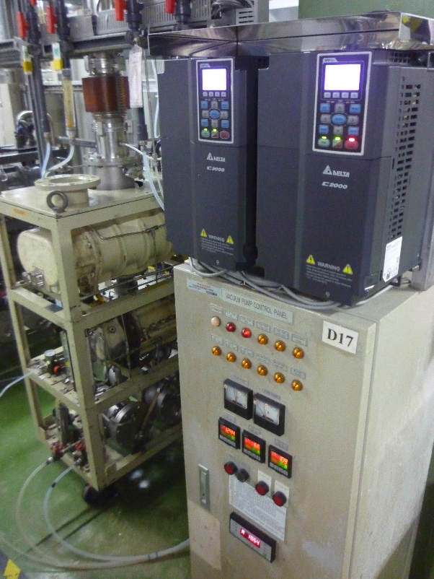
二、學習心得
1.APC Clean & Check
LP-N5 先將APC手動關閉
或者設定角度為0，
至1F Pump區
關閉Boost & Dry pump,
(變頻器按Stop)
確認頻率0

Slide 5
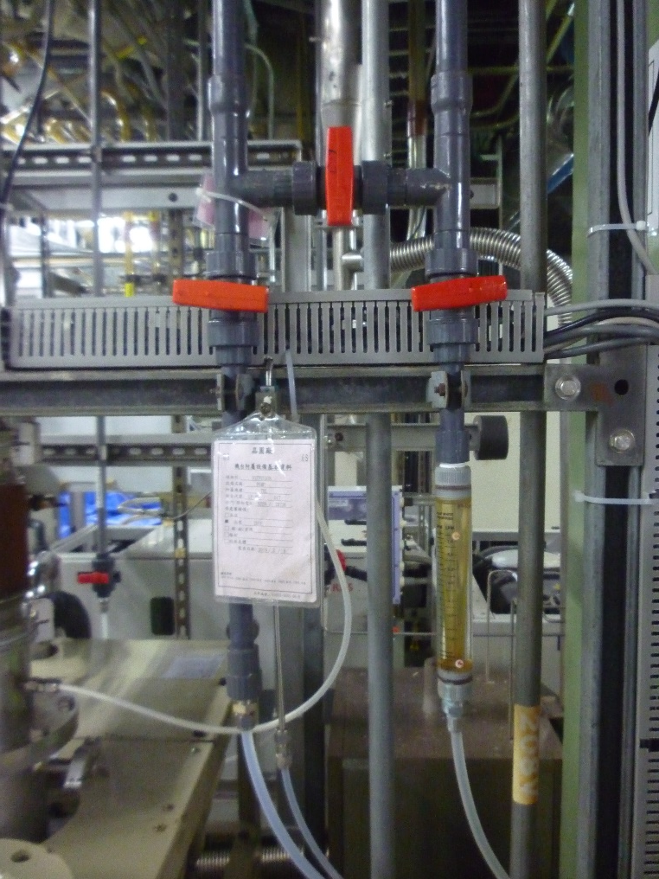
PUMP快靜止後即關閉冷卻水，
避免降溫過快導致Nitri合成物
冷卻在PUMP裡卡住。

Slide 6
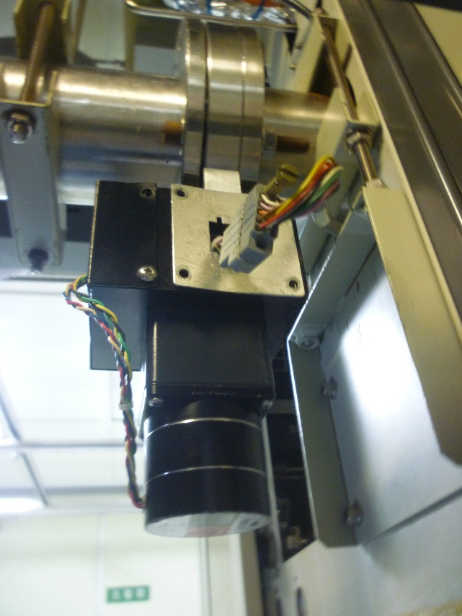
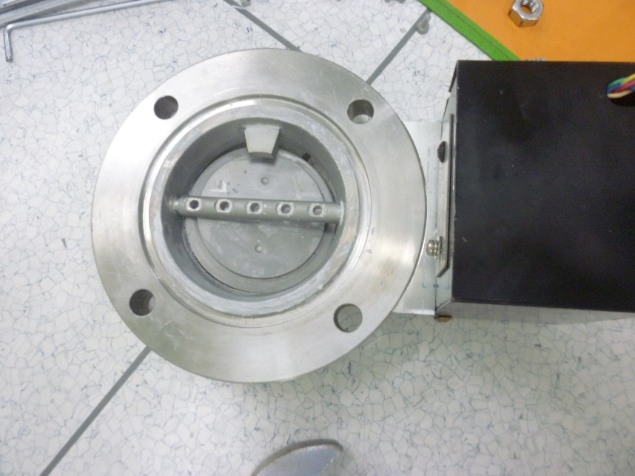
卸除Connect後，
拆下APC與大砲管對鎖的螺絲，
並拆下葉片(標註上下位置)
拆下來小白布沾水擦拭Clean

Slide 7
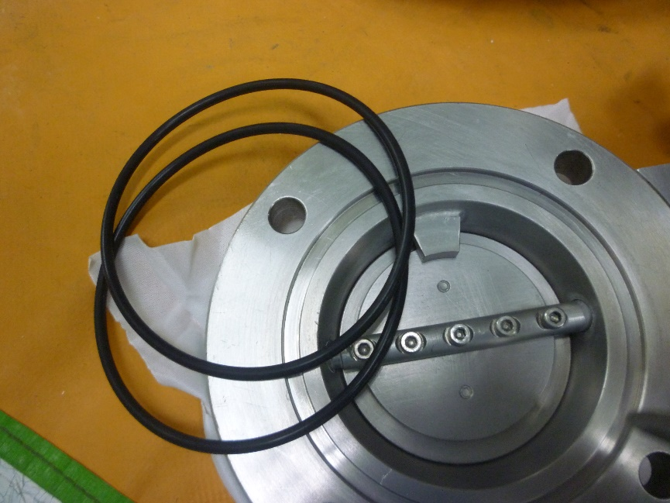
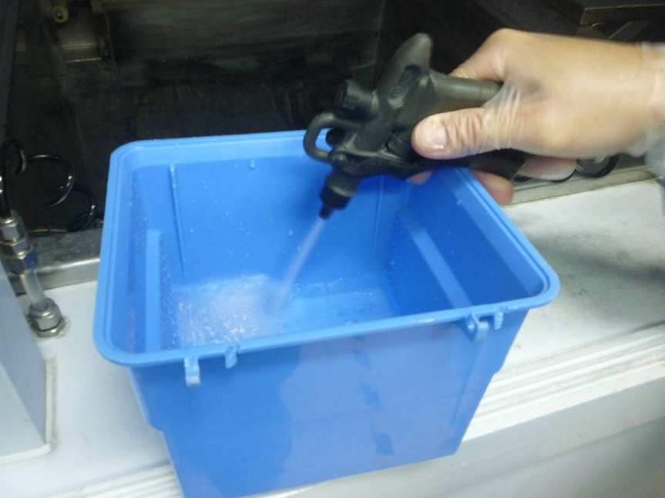
NITRIDE APC葉片可用水溶解
Clean
APC使用V100 O-RING兩條

Slide 8
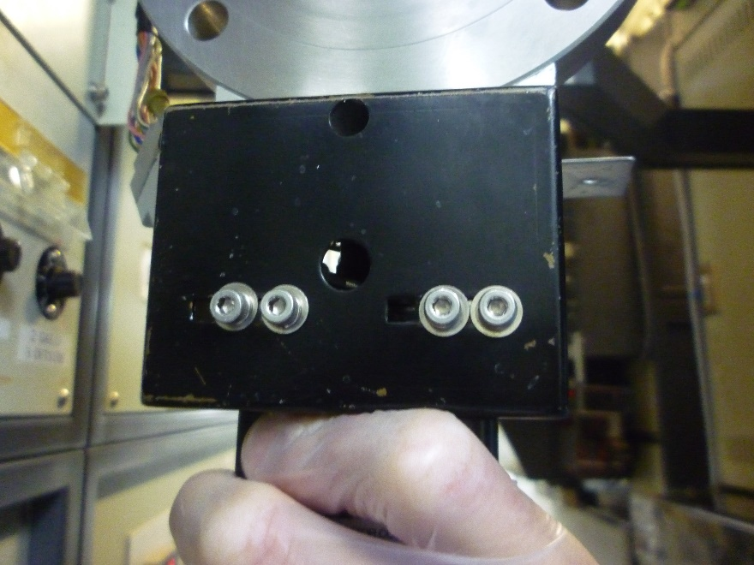
左右內六角螺絲調整OPEN CLOSE 的Switch
Open 500±10 , Close 25±5

Slide 9
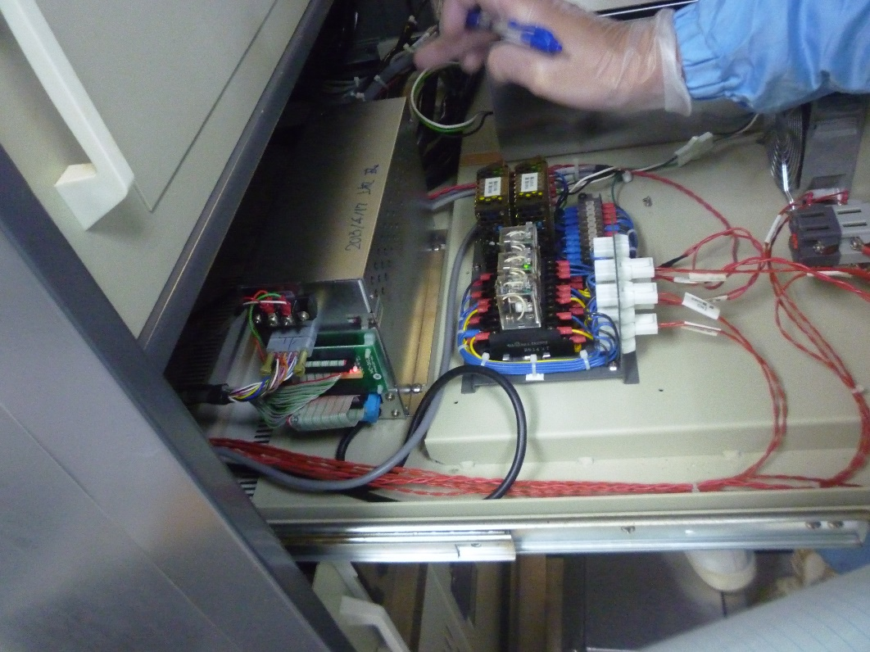
如APC ANGLE不足 Close 20 Open 450
則調整APC controller 的 Gain 加大Range
(等比例放大，所以Open增加較多)

Slide 10
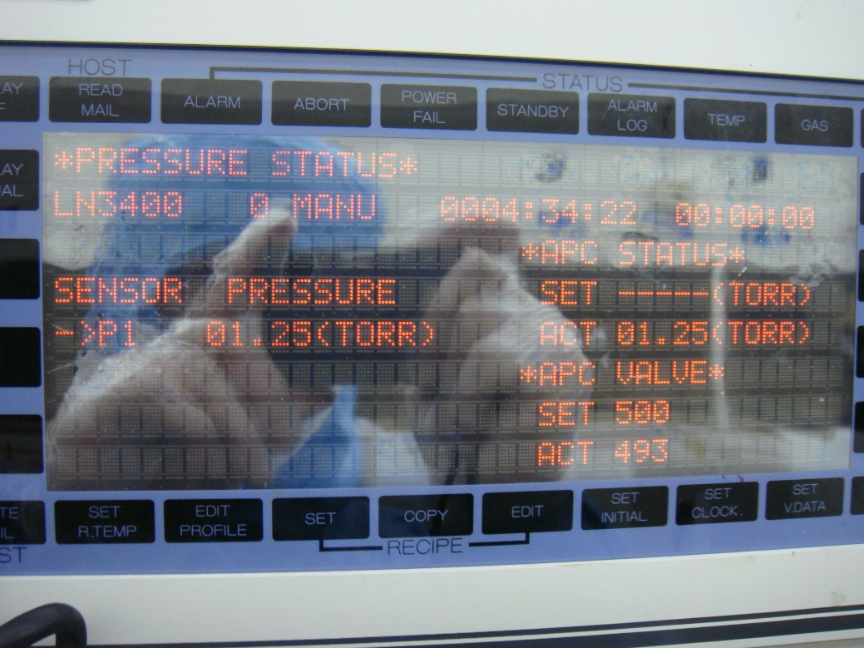
APC調整完後，需多次測試Open Close，確認M3200顯示正常以及角度沒有跑掉打滑。

Slide 11
三、感言
近幾周開始接觸AP管的PM，還相當不熟悉，近來稍微有比較熟悉是WSIX Chamber lid 的PM實作有比較熟，LAMP部分仍須練習，有獨立MPM GRD機台，並於時間內完成，感謝前輩指導。

